Slide 1
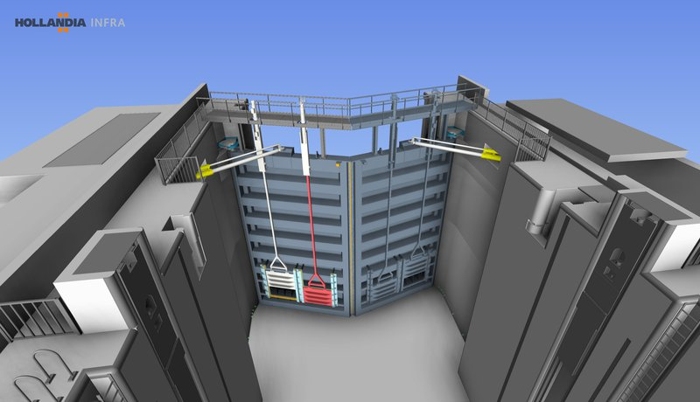
MultiWaterWerk d.d. 30-3-2022
Op weg naar gestandaardiseerde schutsluizen
voor Nederland!
Harry Lammeretz (RWS)
PM MultiWaterWerk
Harry.lammeretz@rws.nl

Slide 2
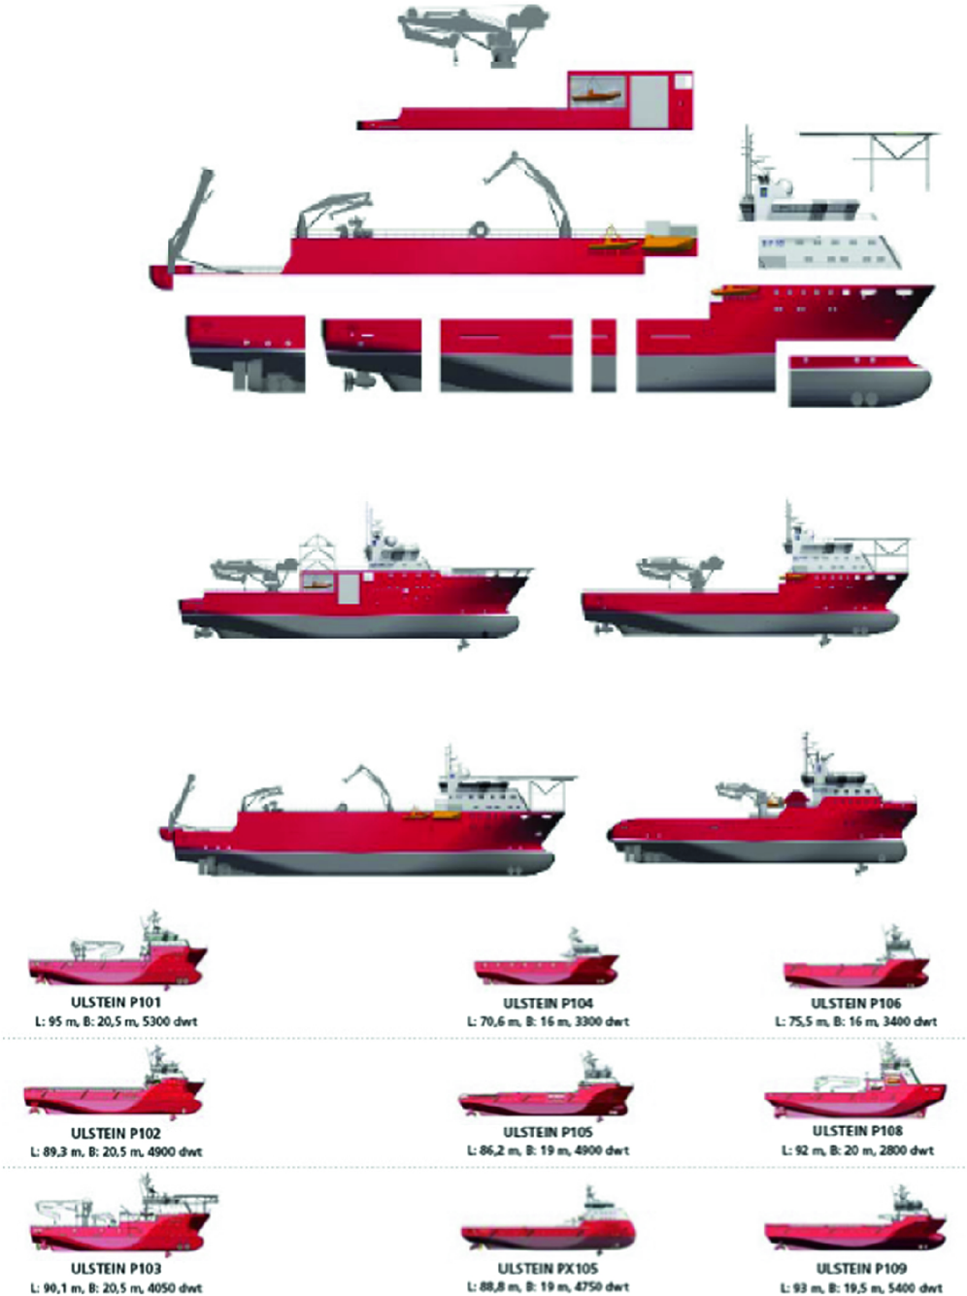
Niet een “one-size fits all” sluis, maar een productplatform voor schutsluizen
…zoals in een professionele (scheeps)werf !

Slide 3
Wat gaan we standaardiseren?
Bepalen: Common core, standaarden per familie, optionele modules, maatwerk
Niveau van standaardisatie?: Dit kan per onderdeel verschillen
- (materialisatie) puntdeuren
- bewegingswerken puntdeuren
- bewegingswerken schuiven
- rinketschuiven
- ijsbestrijding
- draaipunten sluisdeuren
- bolders en haalkommen
- bodembescherming
- beveiligingsinstallatie
- energievoorziening
- droogzetmiddelen
- installaties (architectuur / VO)

Slide 4
Standaardisering ontwerp van besturingen voor sluizen
Eisen aan functionaliteit bruggen en sluizen: Landelijke Bruggen en Sluizen Standaard (LBS)
Besturing / gedrag van sluizen worden herleid
op basis van LBS, klanteisen en
specifieke kenmerken (sluizenfamilie, optionele modules, overige contextobjecten).

Slide 5
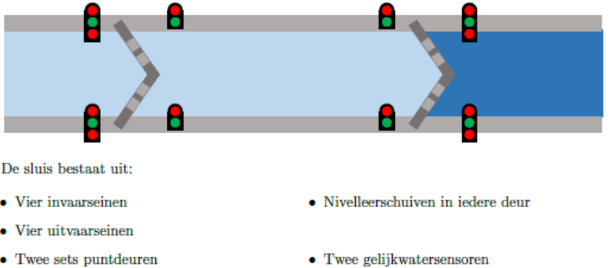
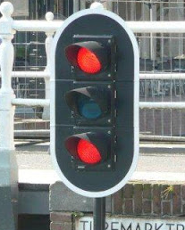
Synthesis Based Engineering (SBE)
Van: beschrijvingen van het sluisgedrag afgeleid van LBS en klanteisen
Naar: modellen afgeleid van LBS, standaard moduels en klanteisen
Generiek Sluis Model:
Sluis
Sluishoofd
- Invaarsein
- Uitvaarsein
- Deur
- Nivelleermiddel
- Gelijkwatersensor
Akoestische signalering
Bediensysteem
Voorbeeld: automatenmodel scheepvaartsein

Slide 6
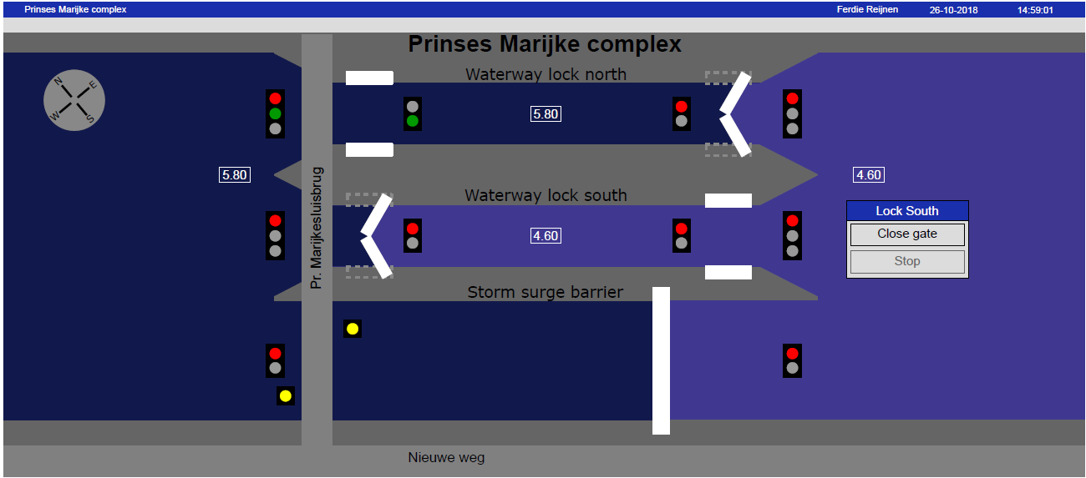
Onderzoek: simulatie Prinses Marijke sluizen

Slide 7
Verricht onderzoek binnen MultiWaterWerk
Diverse onderzoeken experimenten bij RWS door promovendi en afstudeerders TUe voor de besturing van sluizen, stormvloedkeringen, bruggen, DVM en Tunnels
Experiment in het veld: brug Oisterwijksebaan
(Tilburg, draaibrug over het Wilhelminakanaal)

Slide 8
Mogelijke toepassingen SBE binnen RWS-projecten
Generieke toepassing:
Generiek Sluis Model voor SMART uniforme eisenbeschrijving van objecten en logische functievervullers (modules)
beschrijving Simulatie bediening en besturing voor validatie (klant)eisen (planfase/contractvoorbereiding)
Simulatie VO/DO bediening en besturing voor validatie of wordt voldaan aan contracteisen (realisatiefase)
Realisatie besturingssoftware Testsysteem / Digital Twin (realisatiefase)
Realisatie besturingssoftware Object (realisatiefase)

Slide 9
Positionering SBE in proefprojecten
V
Projectscope
LBS
Klanteisen
(soms SIT Operationeel)
Den Oever
(#1)
Vraagspecificatie
SIT Techniek
Aanbesteding
I-SAT
Eisenanalyse
Besturing-
systeem
Sluis
#4
SAT’s
Weurt-Heumen (#2)
VO
(simulatie ontwerp
bedieninterface/GUI)
FAT’s
DO
UO
Besturings-
software
‘Digital Twin’
hardware in loop
#3
MB2*
* Voor toepassing in objecten zelf volgt besluitvorming in overleg met IAS

Slide 10
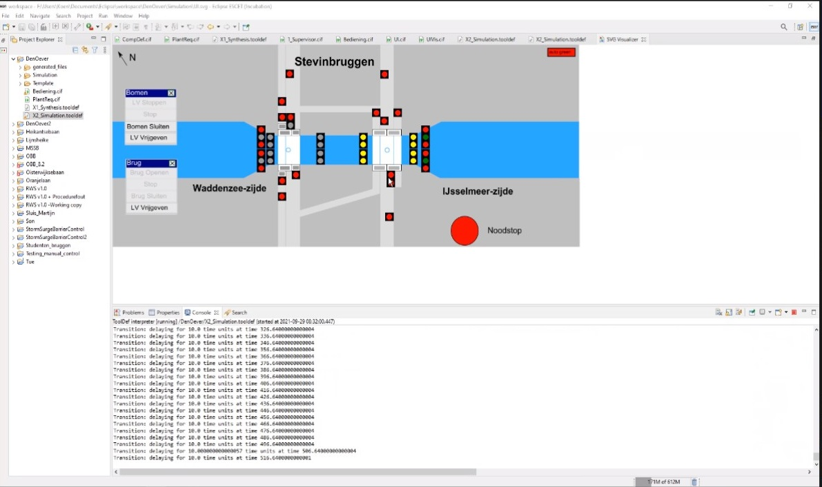
VenR-project Den Oever
Simulatiemodel bediening (GUI) en besturing voor
aanbestedingsdossier
*Na leeropgave van MultiWaterWerk volgt een evaluatie en een besluit.
Bij positief besluit: Tevens toepassen bij andere sluisprojecten voor aanbesteding!

Slide 11
Standaardisatie besturingen van objecten binnen RWS
Functionaliteit en proces:
Tunnels: Landelijke Tunnelstandaard (LTS)
Bruggen en Sluizen: Landelijke Bruggen en Sluizen Standaard (LBS)
Programma IAS (Industriele Automatisering Sourcing) voor 3B (bediening, besturing, bewaking)
Tunnels: Bouwblok 3B Tunnels
Bruggen: Bouwblokk 3B Bruggen
Sluizen en overige: BIT-advies: Lichterere vorm van standaardisatie dan bouwblokken =>
=> Jaarplan IAS 2022: SBE mogelijk alternatief voor lichtere vorm van standaardisatie
=> In 2022: Onderzoek naar softwarebetrouwbaarheid, inzetbaarheid en
voldoen aan machinerichtlijn bij toepassing ESCET code-generator

Slide 12
Onderzoeksvragen inzetbaarheid SBE (2022)
Is de ESCET-toolkit inzetbaar om besturingssoftware te vervaardigen voor besturingssystemen van infrastructurele objecten?
Is het mogelijk besturingssoftware te vervaardigen middels de ESCET-toolkit die in overeenstemming met de machinerichtlijn en de relevante geharmoniseerde normen?
Kan de gegenereerde code door PLC-compilers voldoende betrouwbaar worden omgezet naar machinecode van veel

Slide 13
(Concept) Onderzoeksvragen inzetbaarheid SBE
Is de ESCET-toolkit inzetbaar om gestandaardiseerde en onderhoudbare besturingssoftware te vervaardigen voor besturingssystemen van infrastructurele objecten, zoals beweegbare bruggen en sluizen?
Wat zijn sterke punten en kansen ten aanzien van de inzetbaarheid van de ESCET-toolkit voor softwaregeneratie voor besturingssystemen van infrastructurele objecten, zoals beweegbare bruggen en sluizen?
Wat zijn zwaktes en bedreigingen ten aanzien van deze inzetbaarheid en welke beheersmaatregelen zijn voor hiervoor te nemen?
Welke eisen aan besturingen van machines worden gesteld vanuit de machinerichtlijn en vanuit geharmoniseerde normen waar deze naar verwijst, zoals de NEN-EN-ISO 13849 en NEN-EN-IEC 62061?
Is het mogelijk besturingssoftware te vervaardigen middels de ESCET-toolkit die veilig is, in overeenstemming met de machinerichtlijn en de relevante geharmoniseerde normen?
Is het model en de softwarecode die in de Proof of Concept worden vervaardigd voor de Oisterwijksebaanbrug veilig, in overeenstemming met de machinerichtlijn en de relevante geharmoniseerde normen?
Indien het antwoord op vraag 6 negatief is, welke aanpassingen aan het model en/of aan de ESCET-toolkit moeten dan plaatsvinden om softwarecode te verkrijgen die veilig is, in overeenstemming met de machinerichtlijn en de relevante geharmoniseerde normen?
Kan de gegenereerde code door PLC-compilers voldoende betrouwbaar worden omgezet naar machinecode van veel gebruikte PLC-fabrikanten zoals Siemens en ABB?
Werkt de verkregen PLC-code voldoende betrouwbaar op een PLC conform de modellen op basis waarvan de software is gegenereerd?
Voldoet de softwarecode die wordt gegenereerd middels ESCET-toolkit altijd aan de ingevoerde plant- en eisenmodellen? De beantwoording van deze vraag kwalitatief/theoretisch onderbouwen door beschouwing van het algoritme.
Wordt door het toepassen van SBE middels de ESCET-toolkit betrouwbare software gegenereerd, dit wil zeggen dat deze altijd op dezelfde wijze functioneert en de besturing niet in ongedefinieerde toestanden terecht kan komen? De beantwoording van deze vraag zowel kwalitatief/theoretisch als middels TOPAAS onderbouwen.

Slide 14
Vragen RWS
Wie kunnen een bijdrage leveren om deze vragen te beantwoorden?
Welke partijen gebruiken SBE en voor welk type toepassingen?
Welke belemmeringen zijn er om SBE niet toe te passen?
Welke partijen zien potentieel om SBE meer toe te gaan passen?
Wat is de toekomst van ESCET? (nieuwe functionaliteit, beheer, support, opleiding en training?)
Welke mogelijkheden / tools missen er nog?

Slide 15
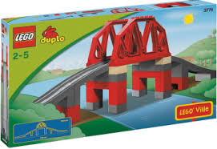
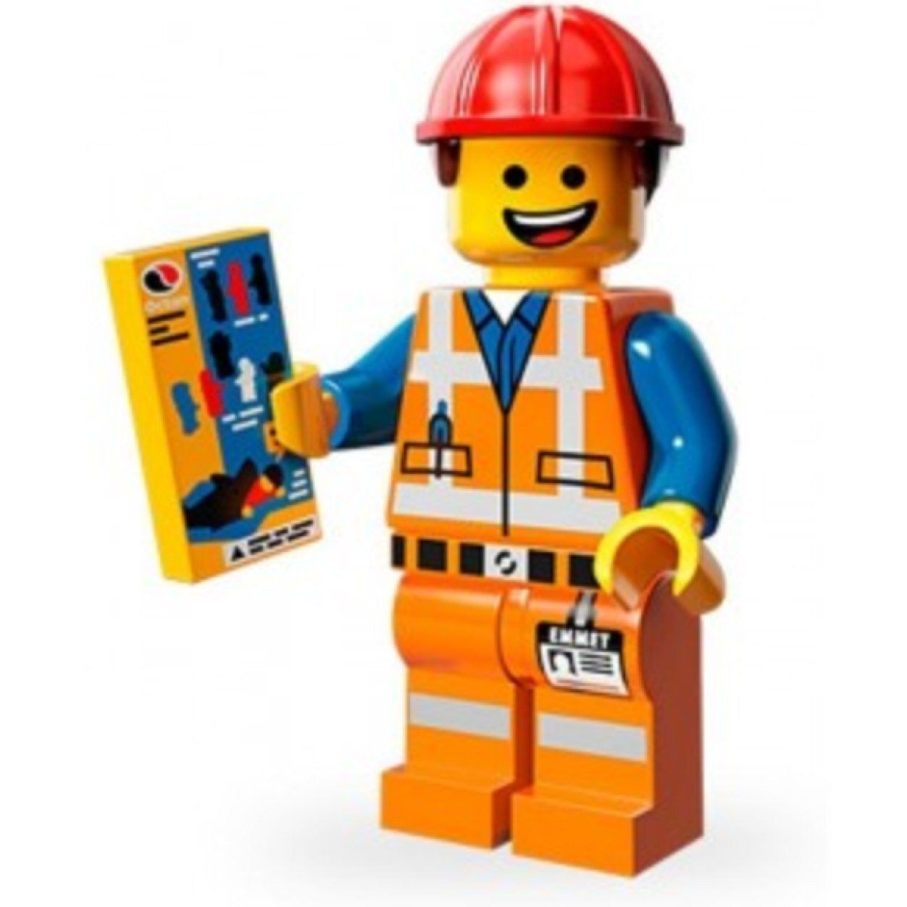
- Reacties?
- Vragen?

